Slide 1



ỦY BAN NHÂN DÂN QUẬN LONG BIÊN
TRƯỜNG MẦM NON HOA MỘC LAN
KPXH: MỘT SỐ NGHỀ TRONG XÃ HỘI
Lứa tuổi: MGL 5 – 6 tuổi
Năm học: 2023 - 2024

Slide 2
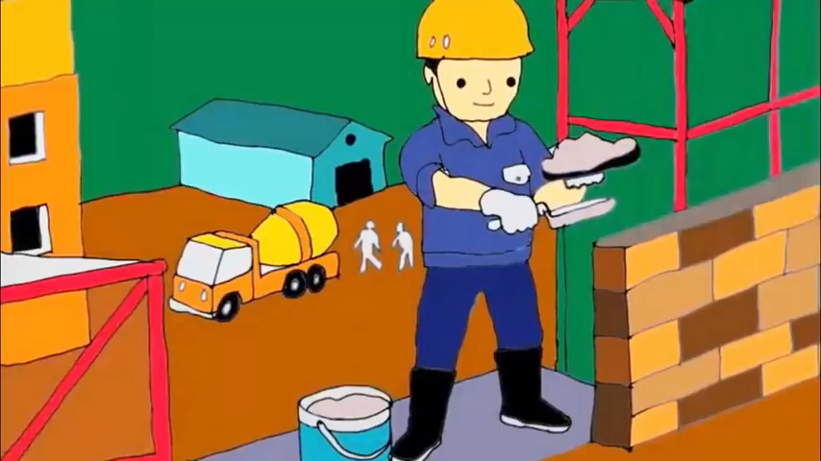
Cô và các con cùng hát và vận động bài “ Cháu yêu cô chú công nhân ”nhé.

Slide 3
Các con vừa hát bài hát gì ?
Bài hát nói về ai ?

Slide 4

Nghề bác sĩ

Slide 5
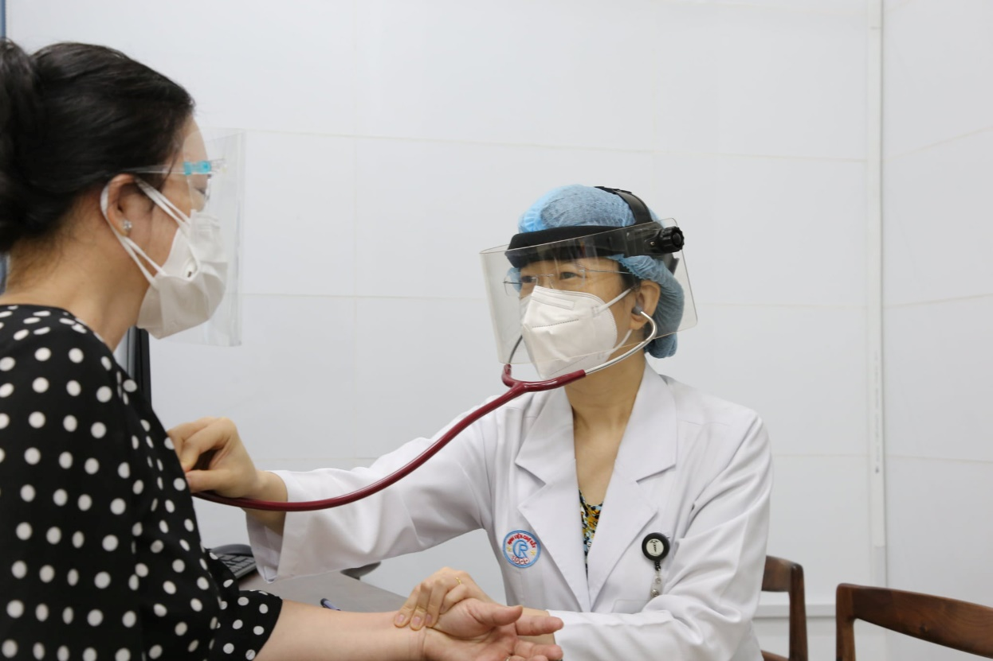
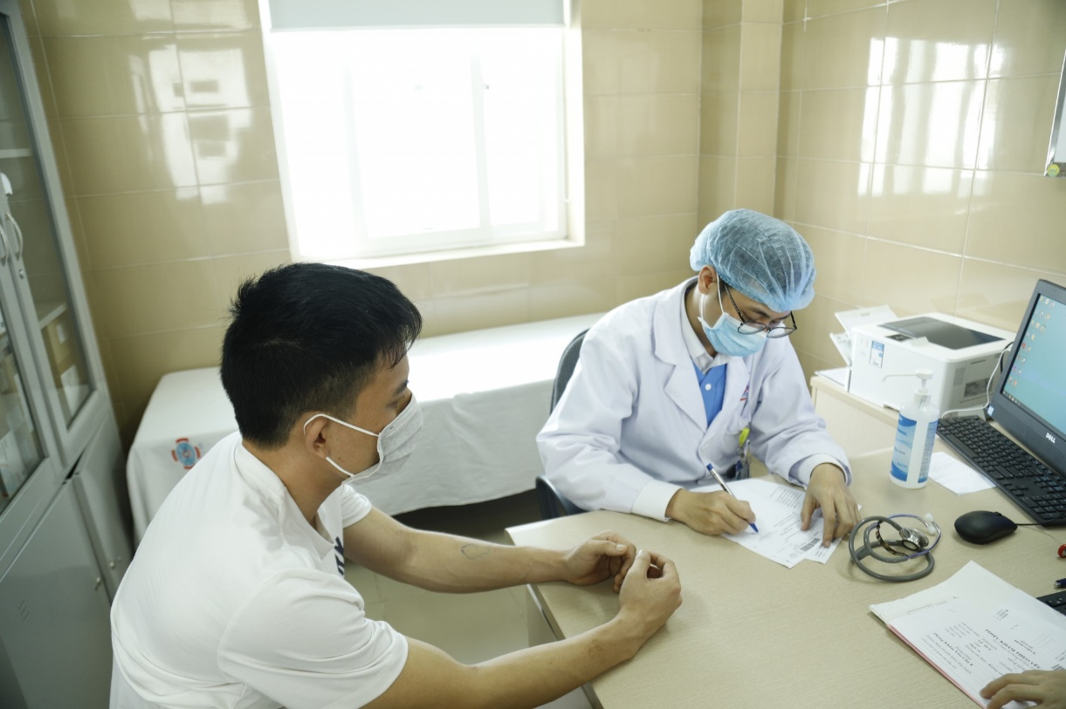
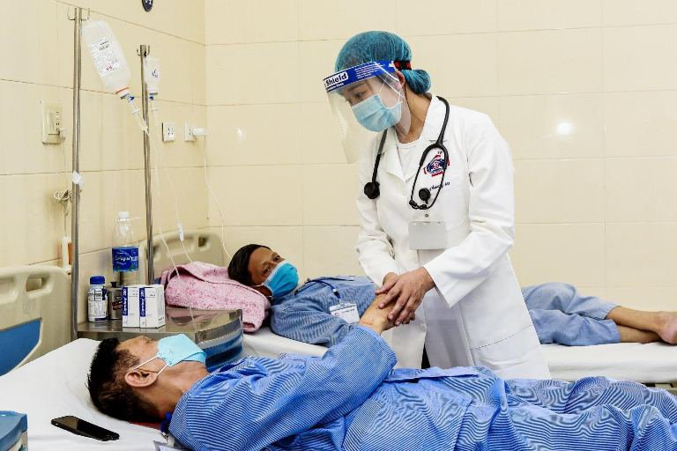

Slide 6
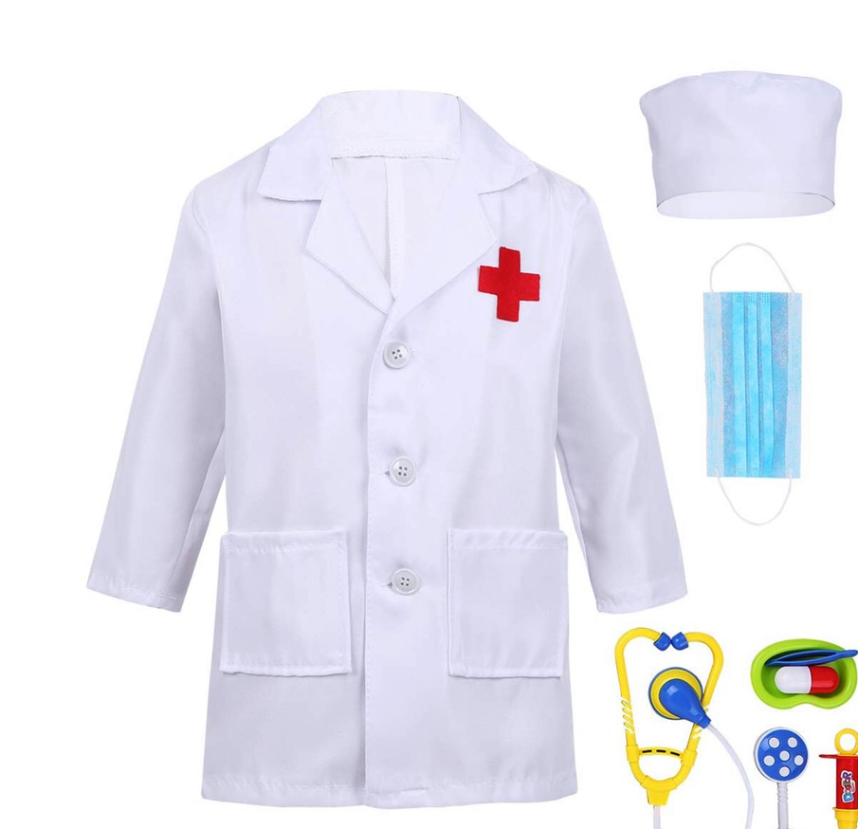

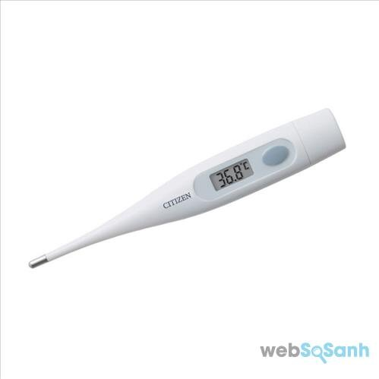


Slide 7
Cô đọc câu đố và các con hãy đoán xem đó là nghề gì nhé .
Ai là người đến lớp Chăm chỉ sớm chiều Dạy bảo mọi điều Cho con khôn lớn?

Slide 8
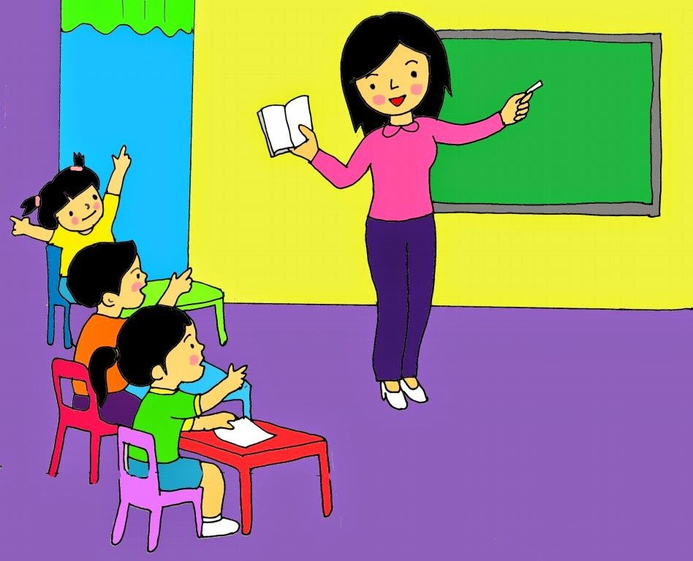

Slide 9
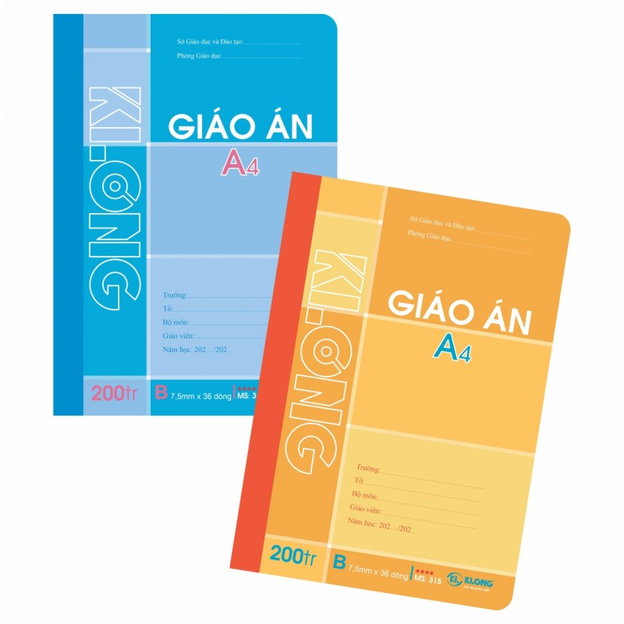

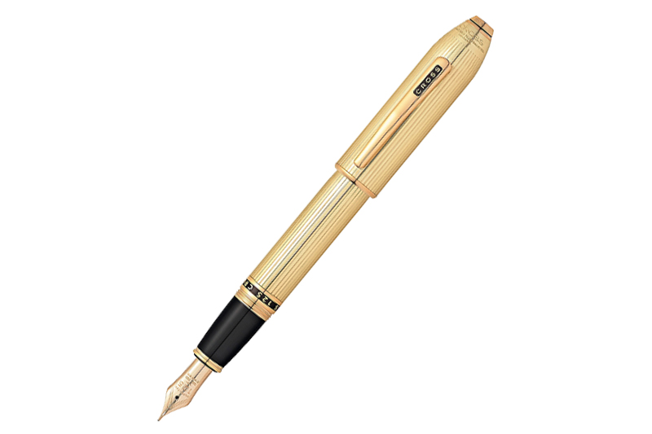
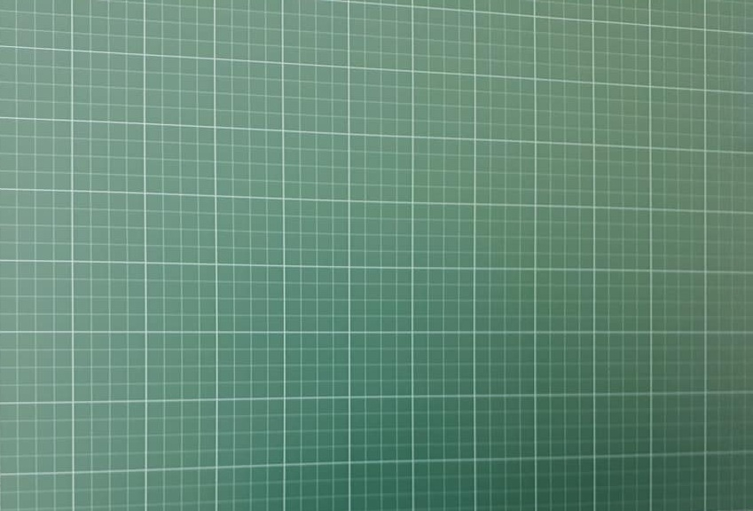
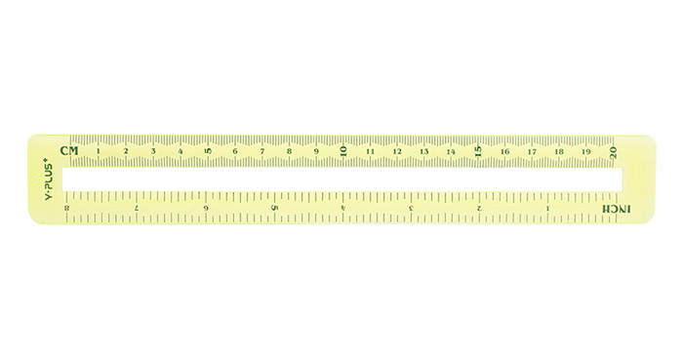

Slide 10
Con hãy so sánh nghề bác sĩ và nghề giáo viên có điển gì giống và khác nhau ?

Slide 11
Giống : Đều là một nghề trong xã hội

Slide 12
Khác:
Nghề bác sỹ
Nghề giáo viên
- Cứu người
- Dạy người
- Dụng cụ làm việc khác nhau :
ống nghe , thuốc…
- Phấn , bảng , bút …

Slide 13
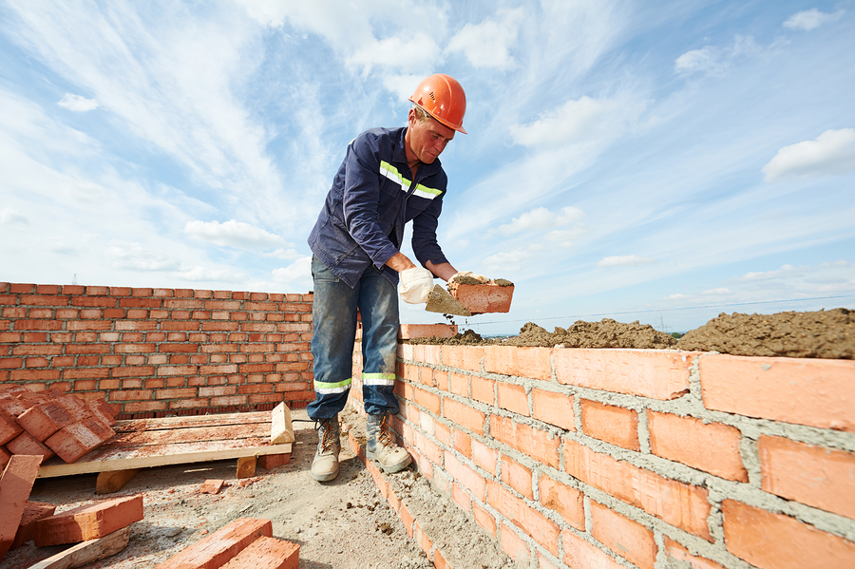

Slide 14
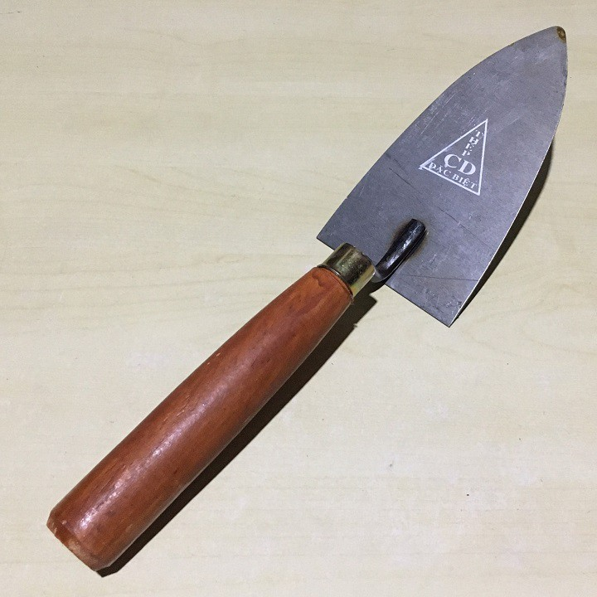
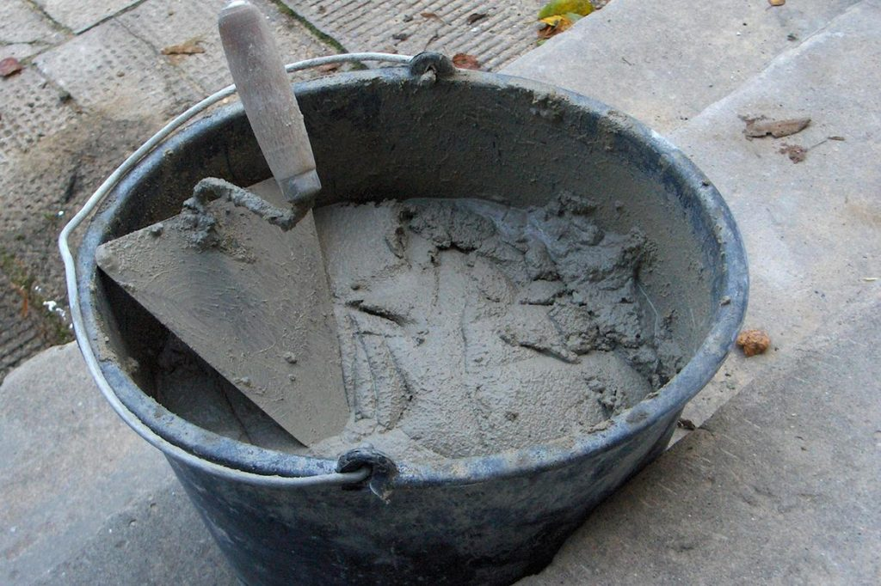
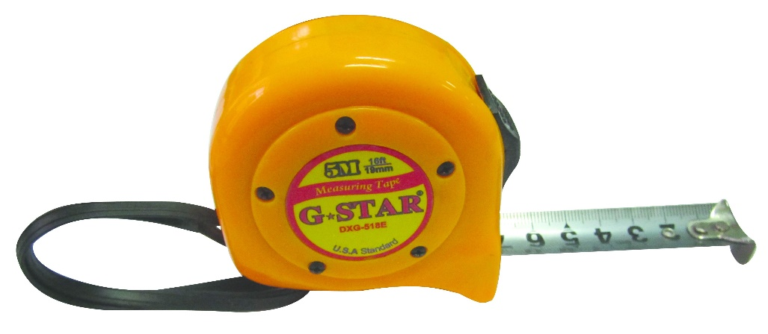
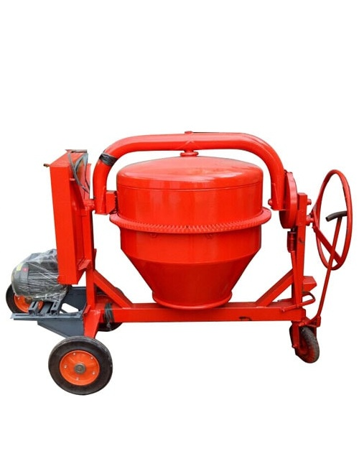
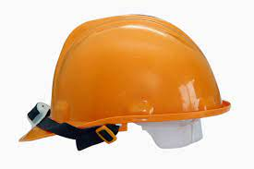
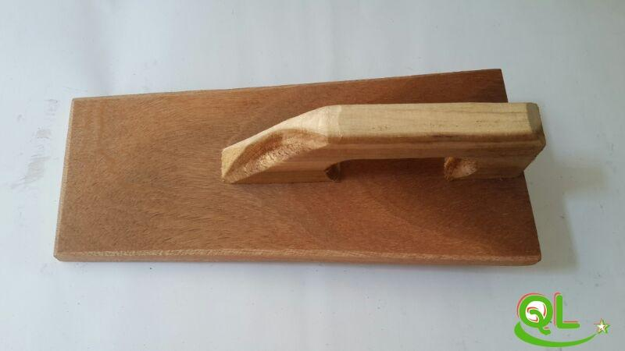

Slide 15
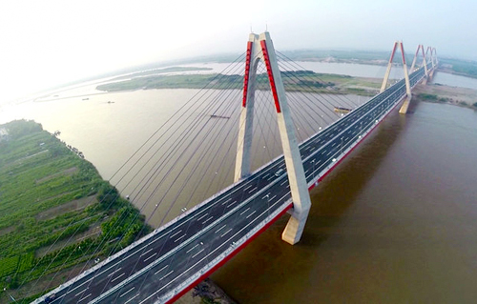

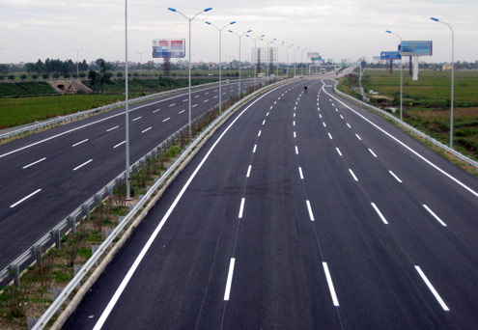

Slide 16
Ngoài các nghề mà cô và các con vừa khám phá .Các con còn biết có những nghề nào khác ?

Slide 17
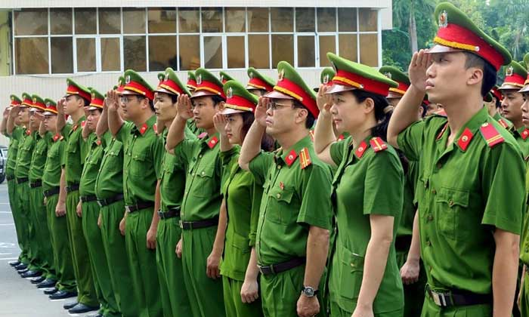
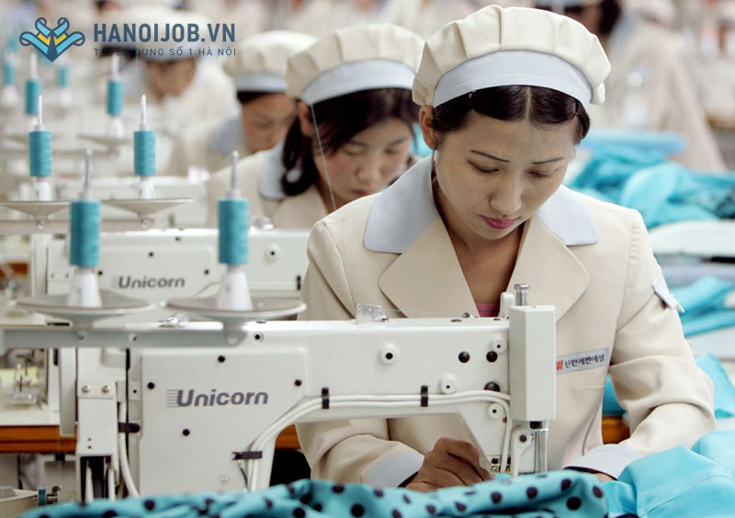
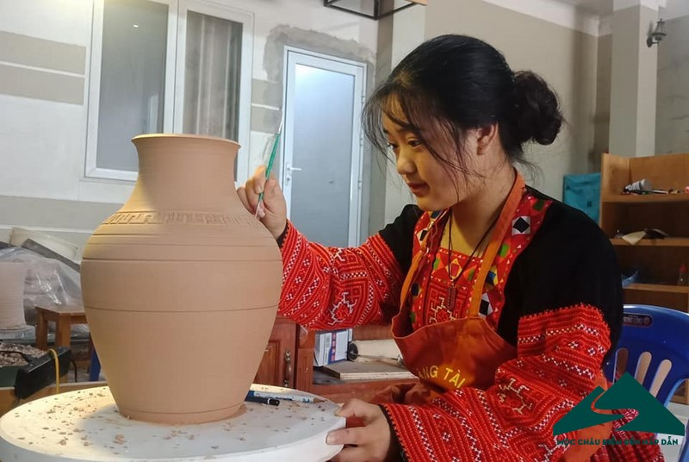
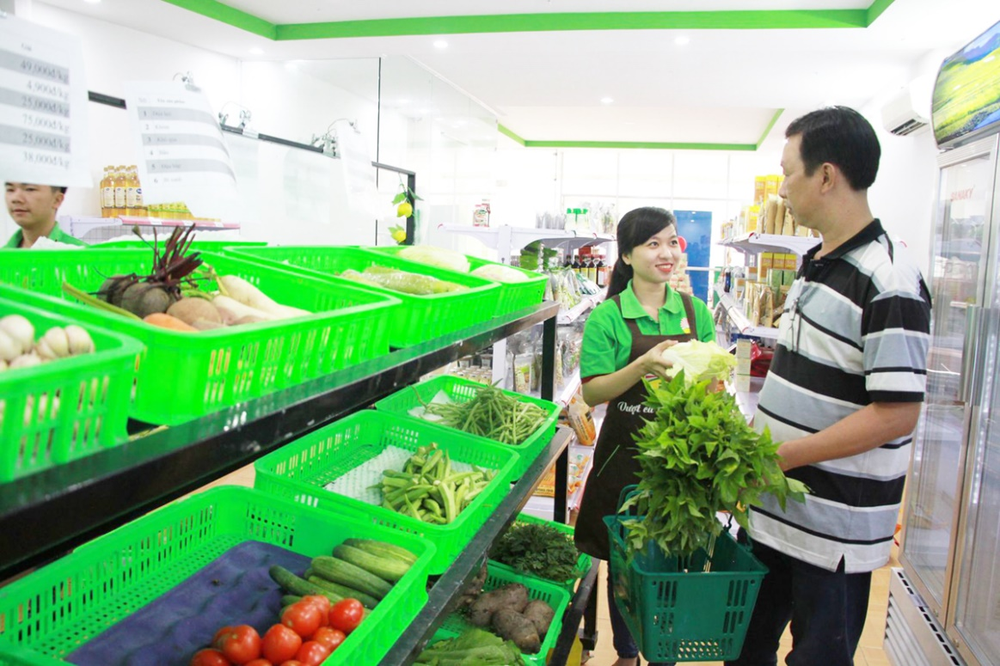

Slide 18

Trò chơi 1:
Bé tài giỏi

Slide 19
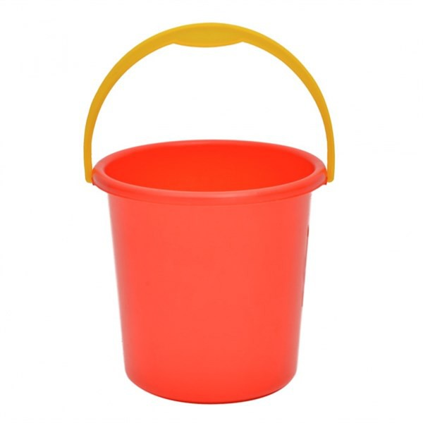
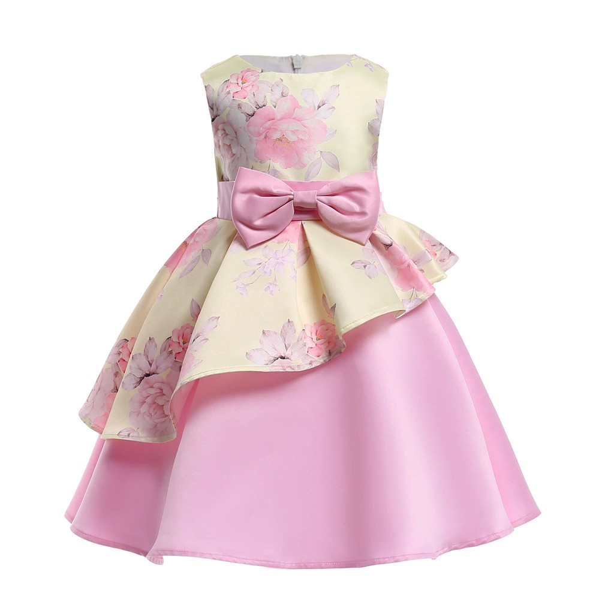
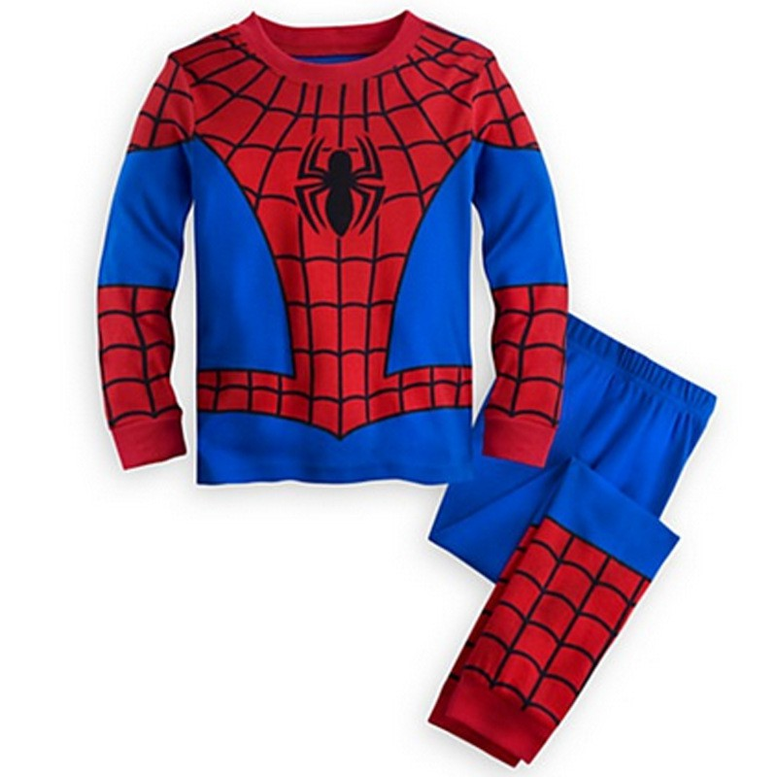
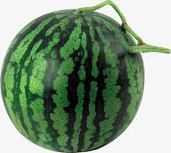

Slide 20


Slide 22
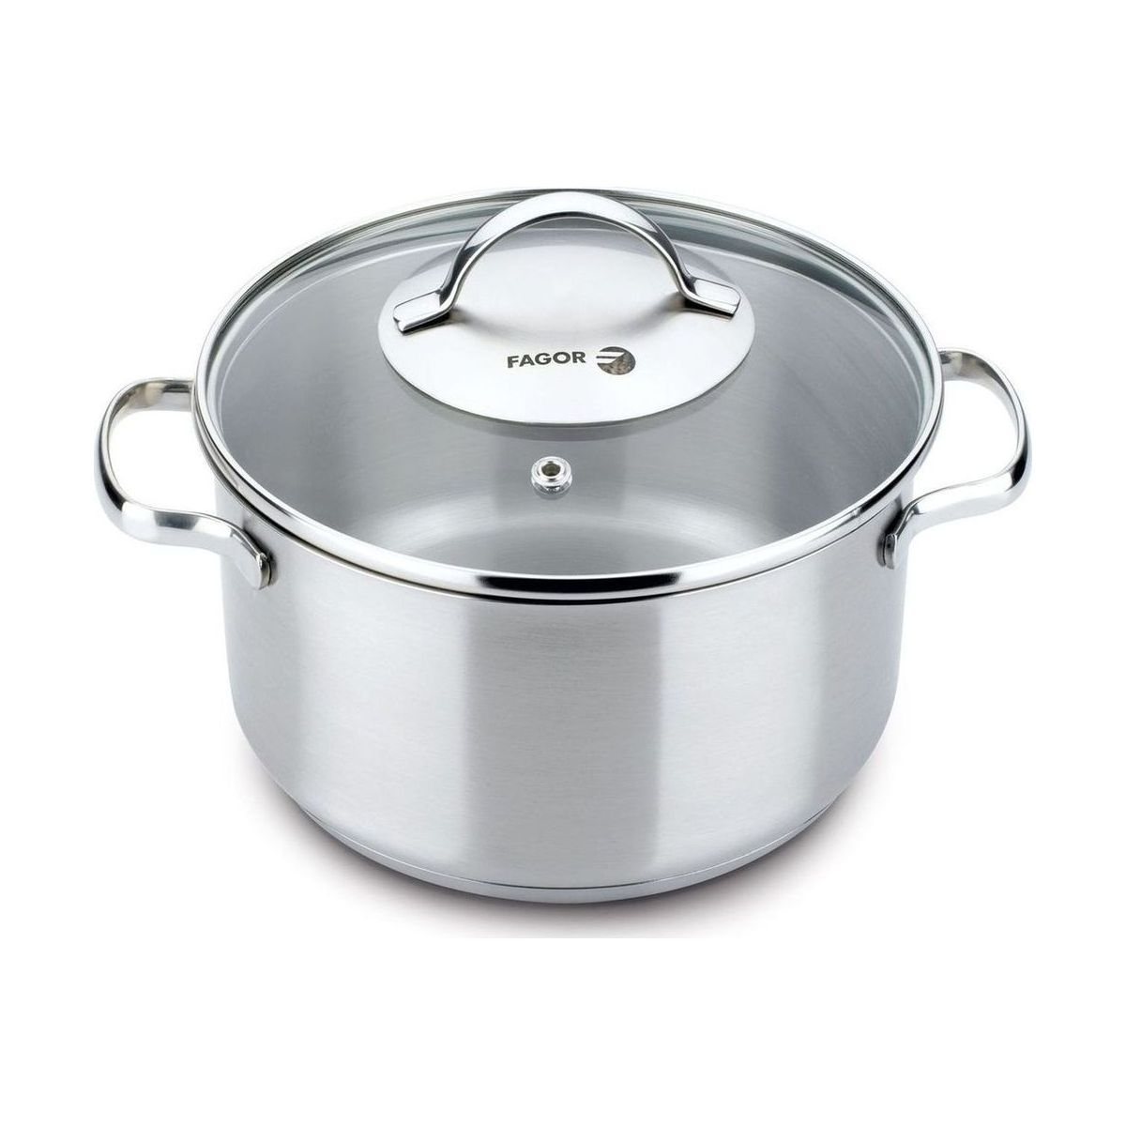
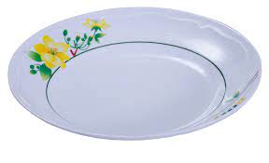
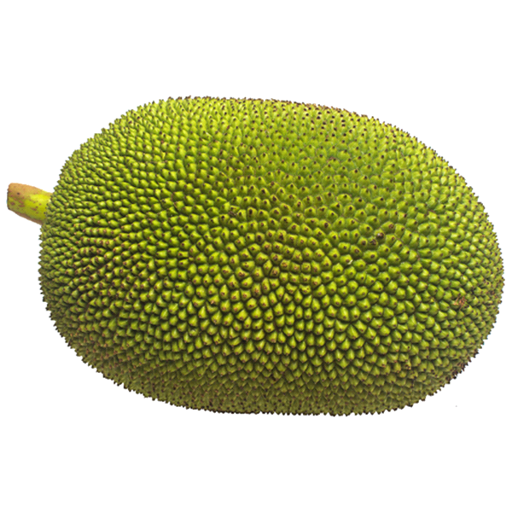
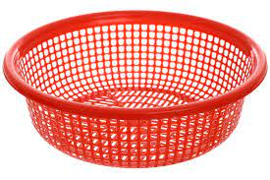

Slide 25
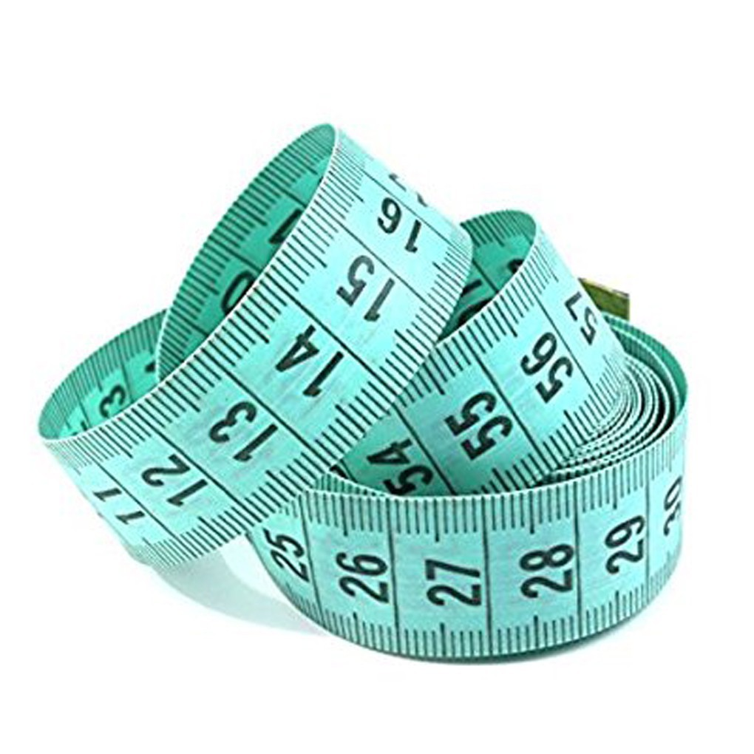
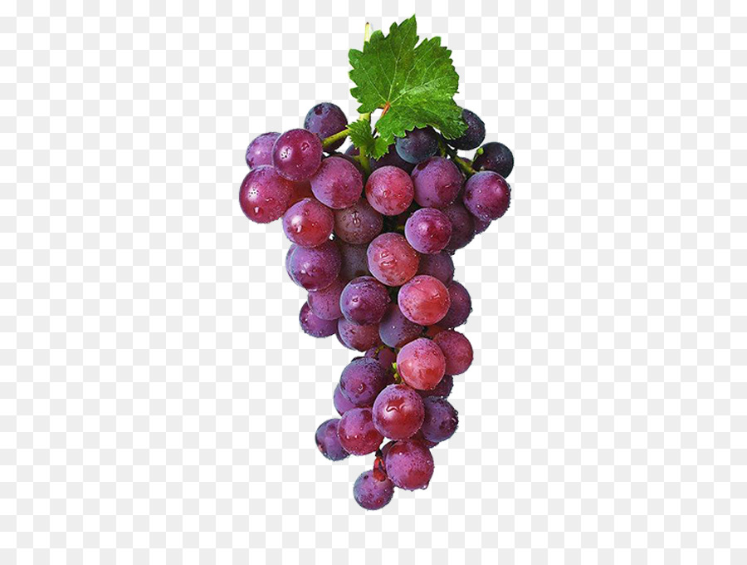
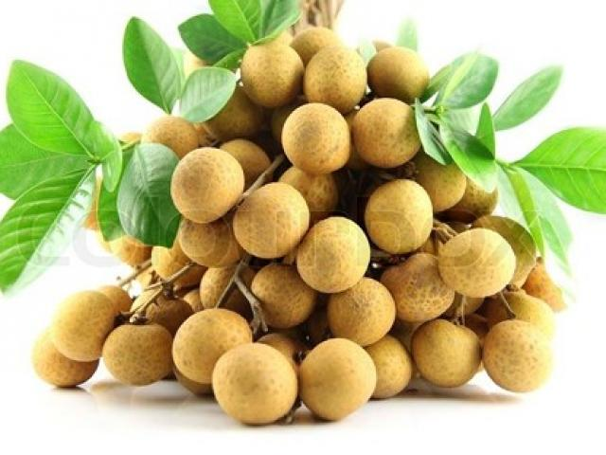
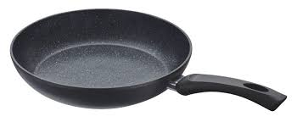

Slide 28

Bài học của chúng mình đến
đây là kết thúc rồi .Cô chào tất cả các con.

